Slide 1
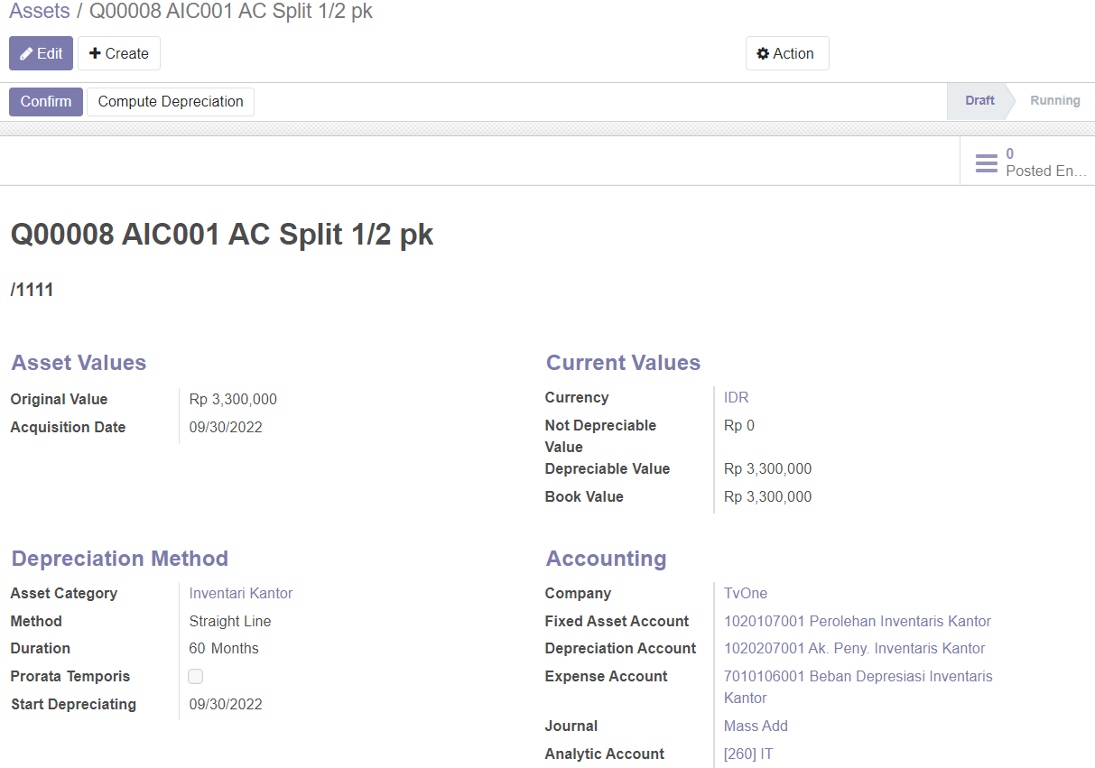
Yang kotak merah harusnya tanpa ppn , 3.000.000, karena asset clearingnya 3.000.000

